Slide 1
Wagner Elias > Extreme Web Hacking http://wagnerelias.com São Paulo, 09/11/2008

Slide 2
GET Info
<agenda>
<topic>Web Security é Simples</topic>
<topic>Não Estupido</topic>
<topic>Web Resources</topic>
<content>AJAX</content>
<content>JSON</content>
<content>XML</content>
<content>XML-RPC</content>
<topic>Extreme Web Hacking</topic>
<content>Análise passiva com Ratproxy</content>
<content>Explorando falhas de Web Resources com w3af</content>
<topic>Referências</topic>
</agenda>

Slide 3
Web Security é Simples
<joke>
Apache + mod_security ☺
Player Defense aka WAF (Web Application Firewall) ☺
</joke>

Slide 4
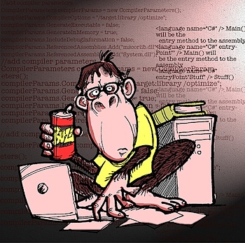
Não Estupido
1 OR 1=1
1' OR '1'='1
1 EXEC SP_ (or EXEC XP_)
<IMG SRC="javascript:alert('XSS');">
<IMG """><SCRIPT>alert("XSS")</SCRIPT>">
<<SCRIPT>alert("XSS");//<</SCRIPT>

Slide 5
Extreme Web Resources
AJAX (Asynchronous JavaScript and XML)
JSON (JavaScript Object Notation)
XML (eXtensible Markup Language)
XML-RPC (Interface SOAP)

Slide 6
AJAX INSECURITY - 1
Falhas de Lógica:
Expor os métodos de código javascript em Client-Side

Slide 7
AJAX INSECURITY - 2
Tampering:
Como as requisições são feitas em client-side é possível alterar os dados serializados (JSON, XML)

Slide 8
JSON INSECURITY
Riscos da função eval:
Os dados serializados por JSON na maioria das implementações é representado usando a função eval() (Ou seria devil() ☺)
var json = "['Wagner', 2008, ''];alert('XSS');//']"
var myArray = eval(json);

Slide 9
XML INSECURITY - 1
XML ENTITY ATTACK:
Evasão de controles que se baseiam em XML. Ex.:
<?xml version="1.0" encoding="ISO-8859-1"?>
<!DOCTYPE foo [
<!ELEMENT foo ANY>
<!ENTITY xxe SYSTEM "file://c:/boot.ini">
]>
<foo>&xxe;</foo>

Slide 10
XML INSECURITY - 2
Xpath Injection:
Injeção de comandos em XML usando Xpath. Ex.: //user[name='user1' or 1=1 or ''='' and pass='p@s5w0rD']

Slide 11
XML-RPC INSECURITY
O XML-RPC é uma interface para consumir recursos de SOAP. Toda sua comunicação é feita usando XML, isto o torna vulnerável a muitas falhas comuns a web, principalmente as relacionadas a XML

Slide 12
Extreme Web Hacking
Análise passiva com Ratproxy
Explorando Web Resouces com W3af

Slide 13
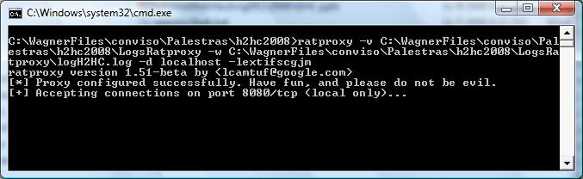
Análise passiva com Ratproxy
Análise passiva com Ratproxy (DEMO)

Slide 14
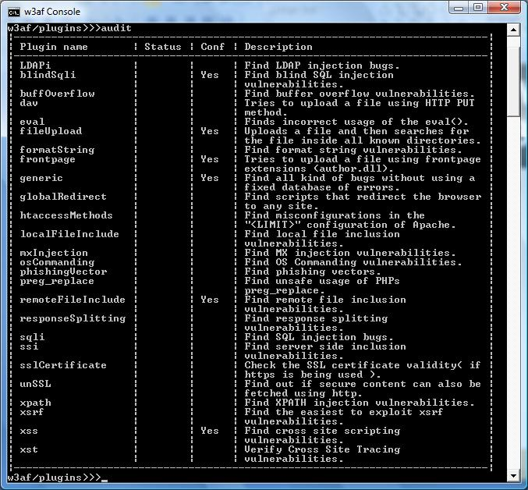
Explorando Web Resouces com w3af
Explorando Web Resouces com w3af (DEMO)

Slide 15
Perguntas?
<user-data>
<name>Wagner Elias</name>
<mail>welias@conviso.com.br</mail>
<company>Conviso IT Security</company>
<blog>http://wagnerelias.com</blog>
</user-data>

Slide 16
Referências
http://www.owasp.org
http://code.google.com/p/ratproxy/
http://w3af.sourceforge.net/
DEFCON 15: The SOA/XML Threat Model and New XML/SOA/Web 2.0 Attacks e Threats
Wikipedia ☺
Google ☺
Friends ☺

